Slide 1


Slide 2

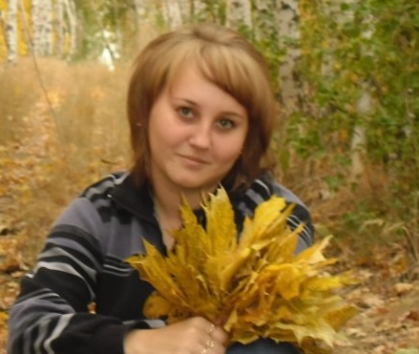
Медведицкий муниципальный
детский сад №1 «Радуга»
Жирновского района
Волгоградской области
Бернгардт Виктория Николаевна

Slide 3
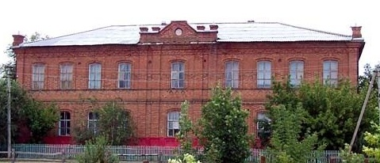
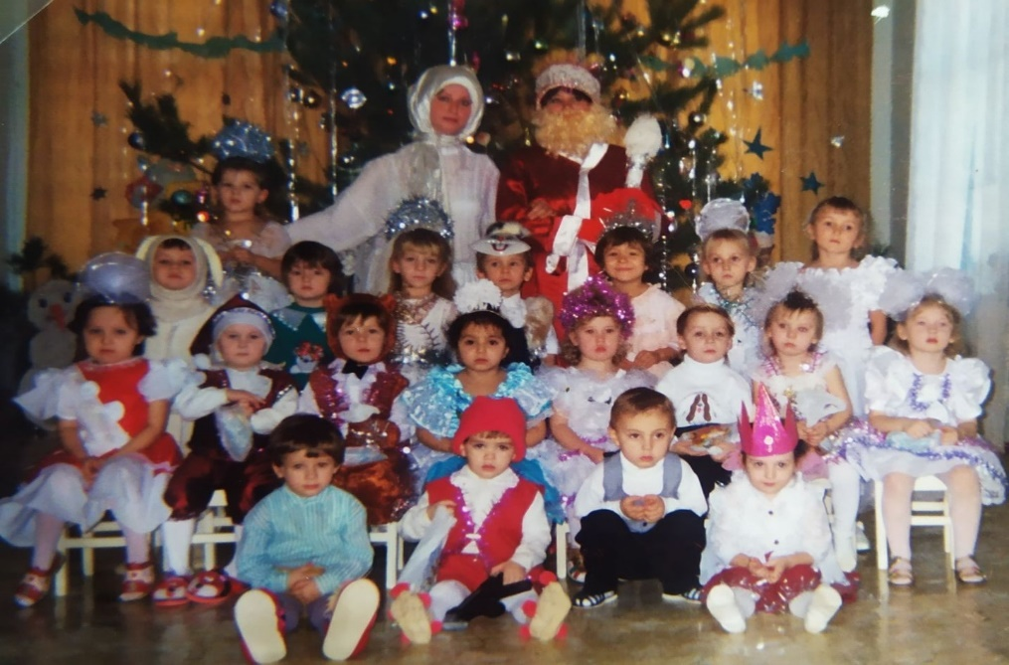
Общие сведения:
Моё детство началось в этом детском саду

Slide 4
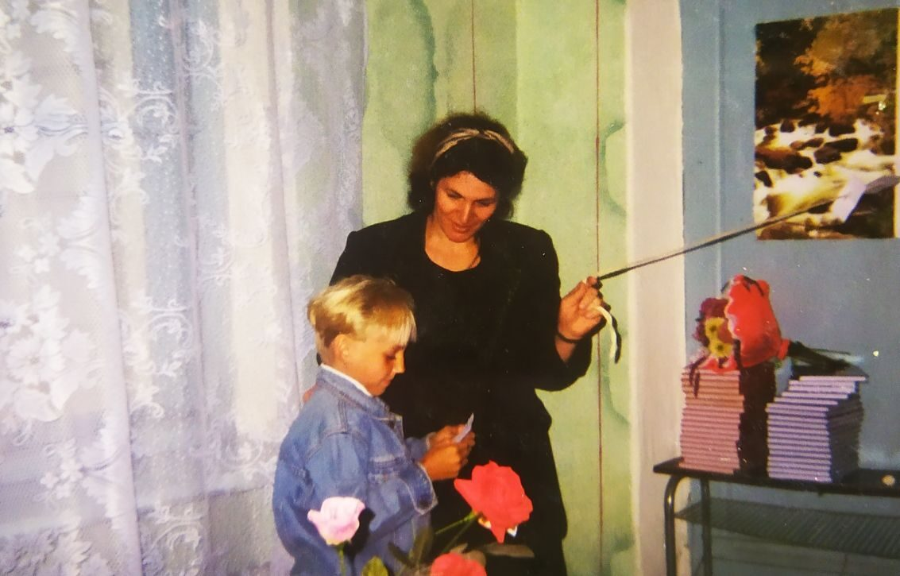
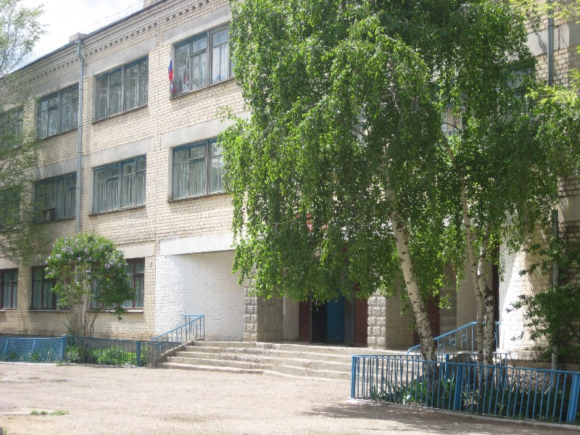
Потом школа

Slide 5
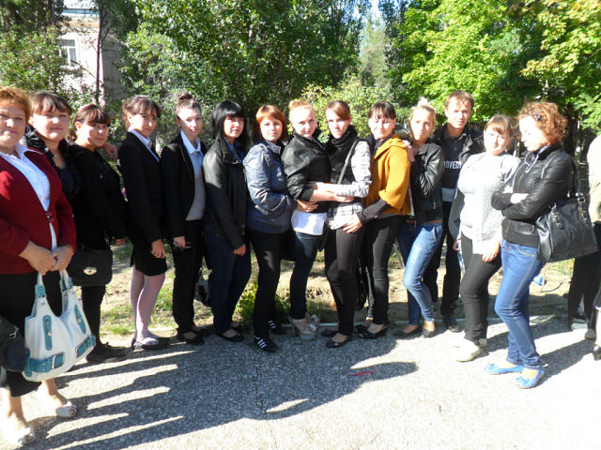
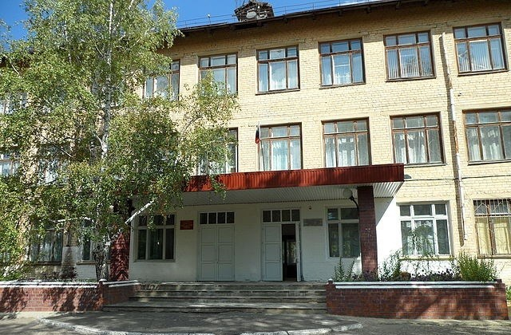
Затем Педагогический колледж

Slide 6

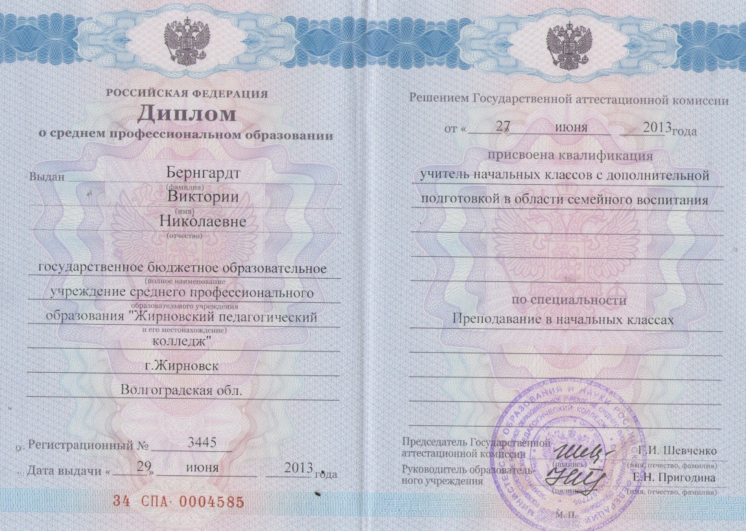
Мой диплом !

Slide 7
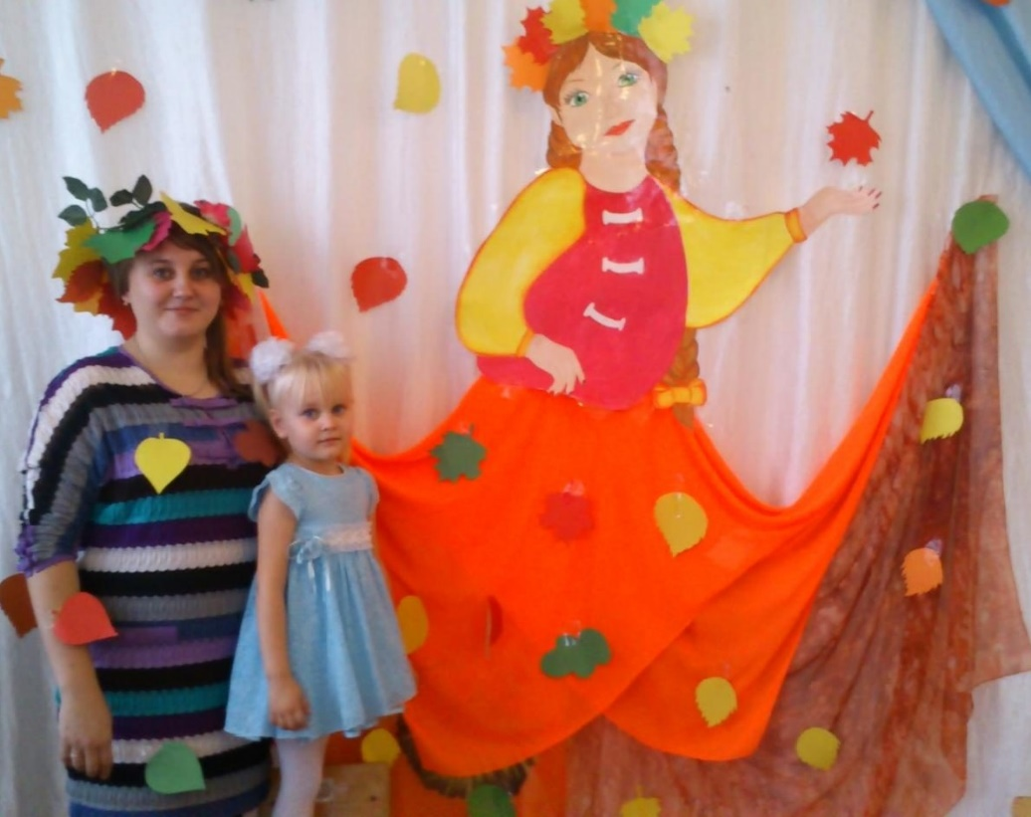
И вот Я – воспитатель этого детского сада!

Slide 8
Мой девиз:
С детьми всегда должна быть рядом,
Даря тепло и согревая взглядом.
Их в мир прекрасного вести,
И помнить заповедь «Не навреди»!
Моё педагогическое кредо:
Педагог – он вечно созидатель.
Он жизни учит и любви к труду.
Я педагог, наставник, воспитатель.
За что благодарю свою судьбу».

Slide 9

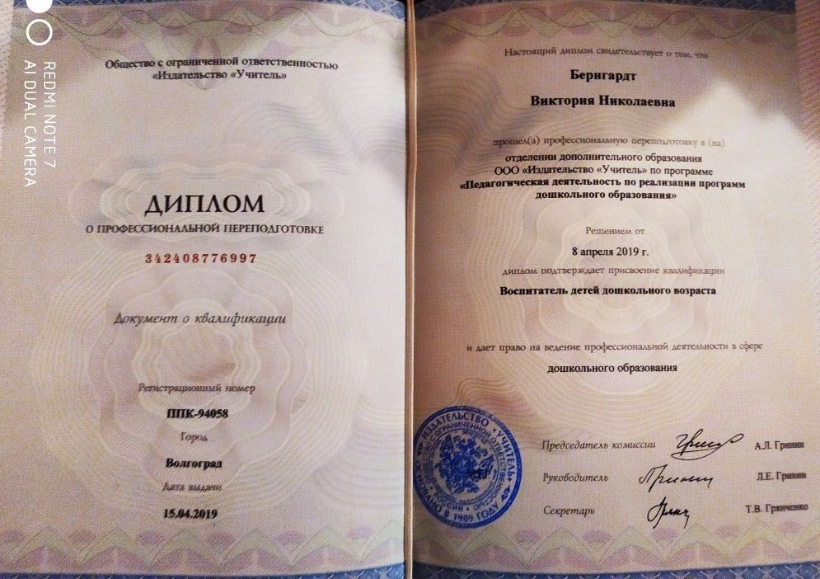
Профессиональная переподготовка

Slide 10


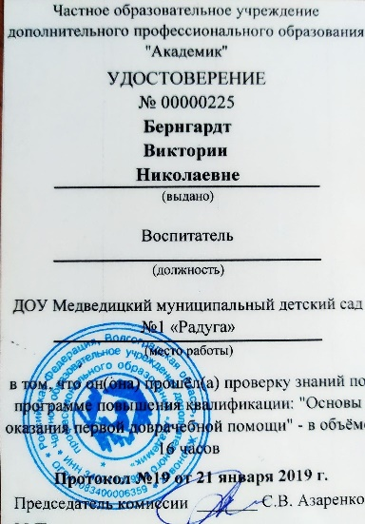
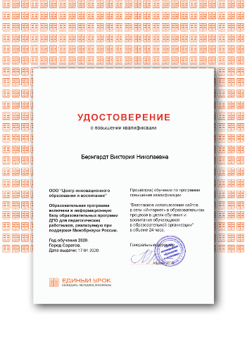
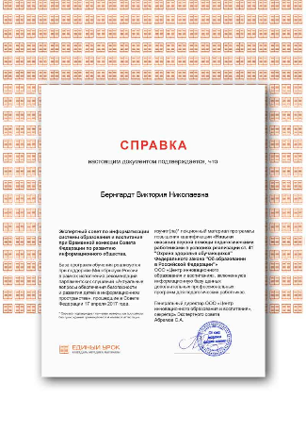

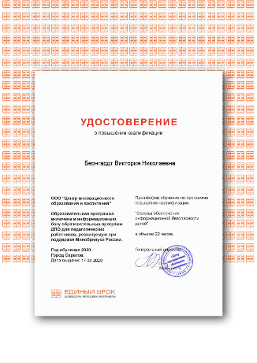
Повышение квалификации

Slide 11

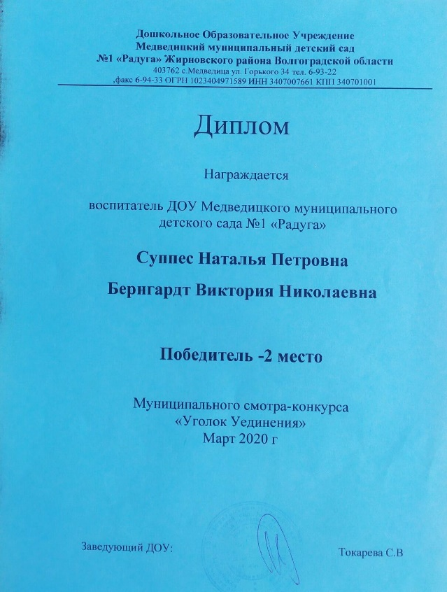

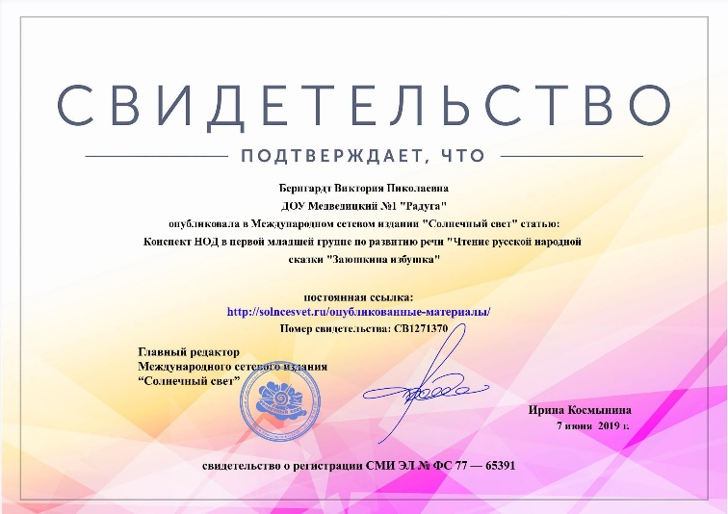
Мои достижения

Slide 12
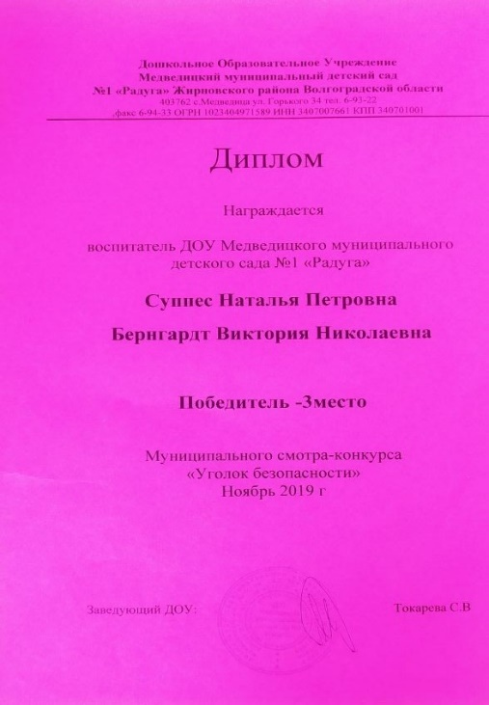
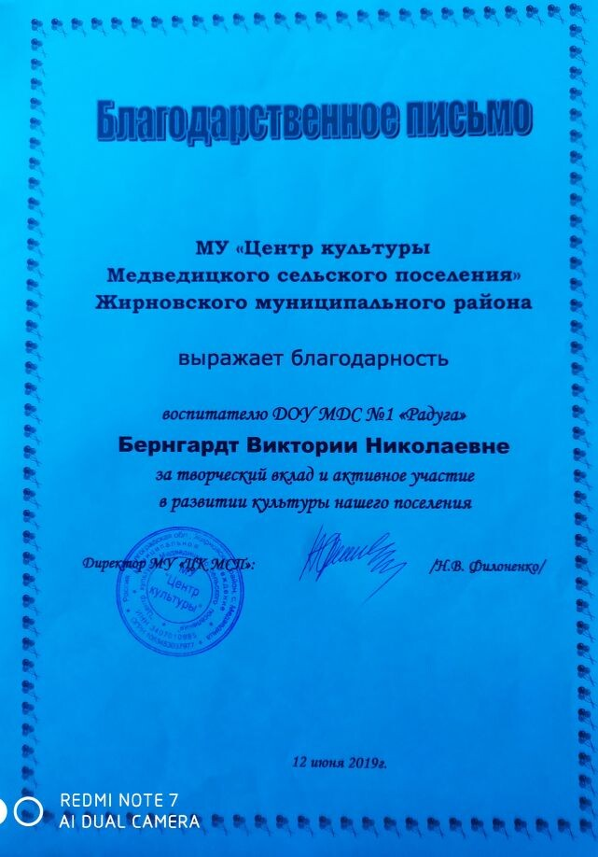

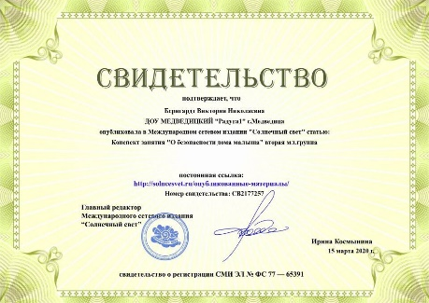

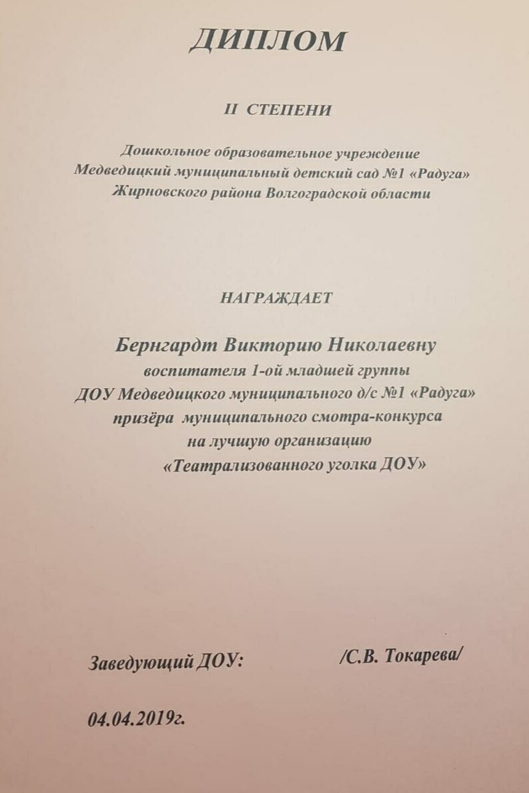
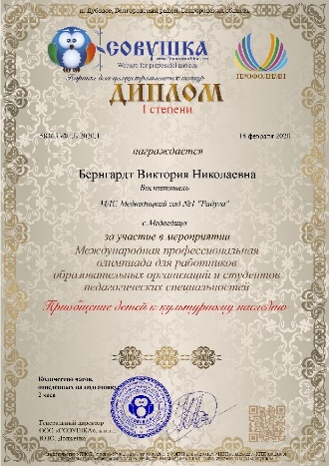
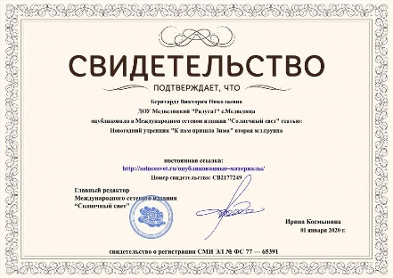

Slide 13


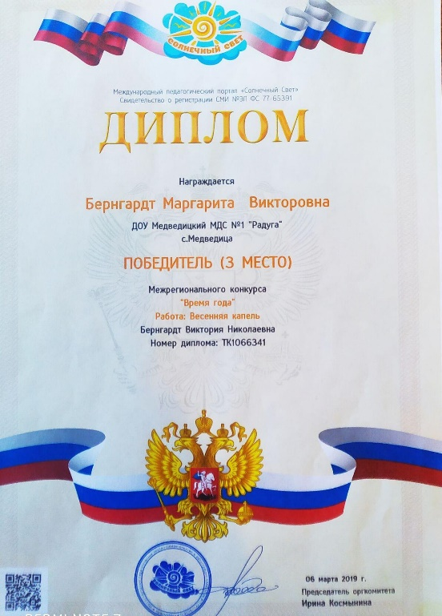

Достижения детей

Slide 14

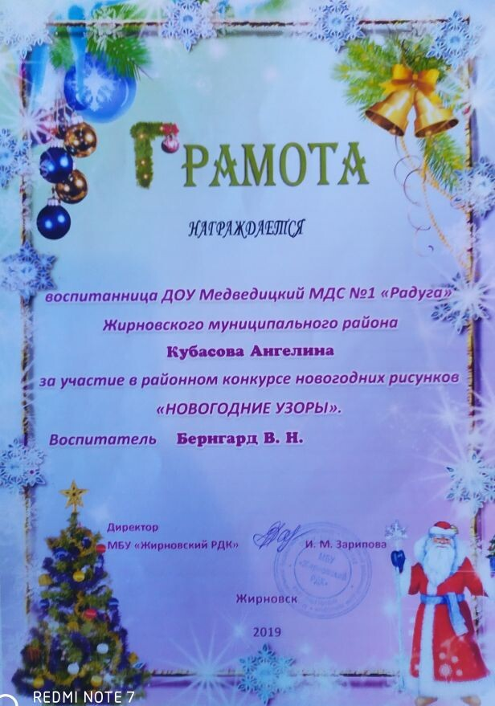



Slide 15
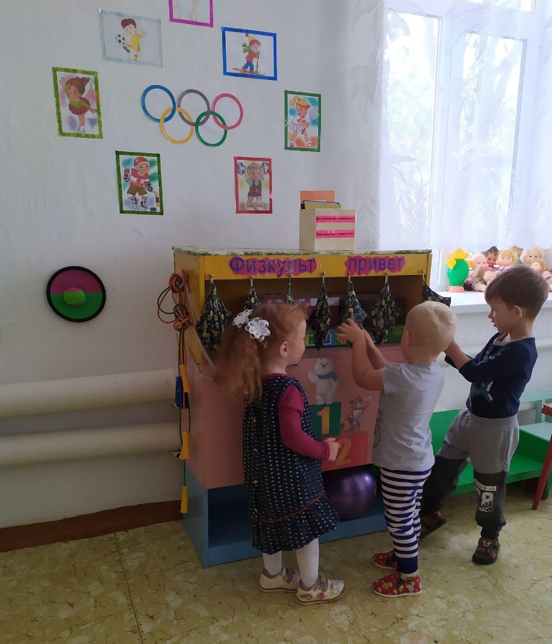
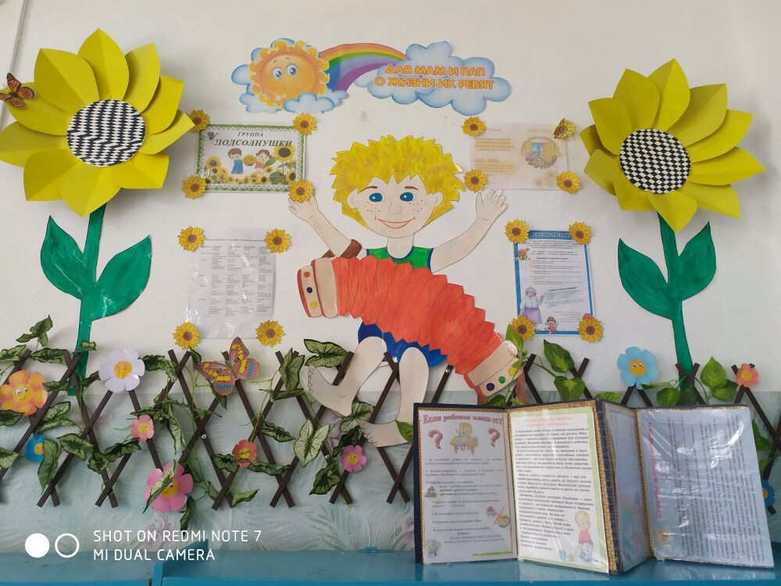
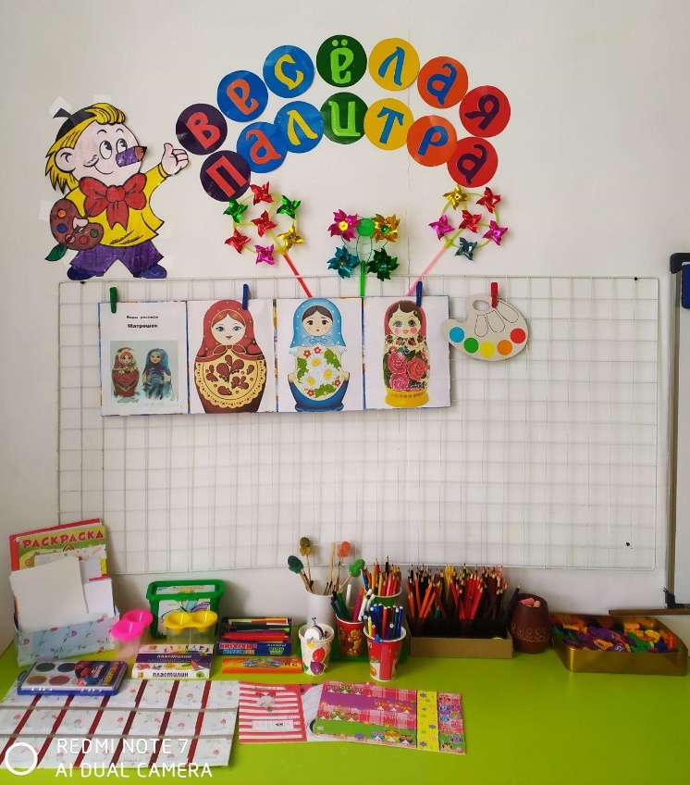
Развивающая среда в группе

Slide 16
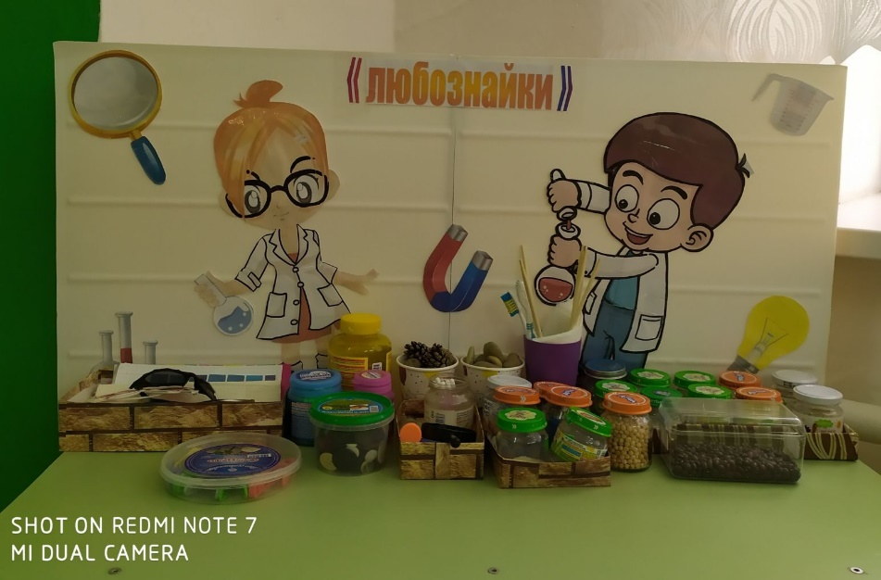
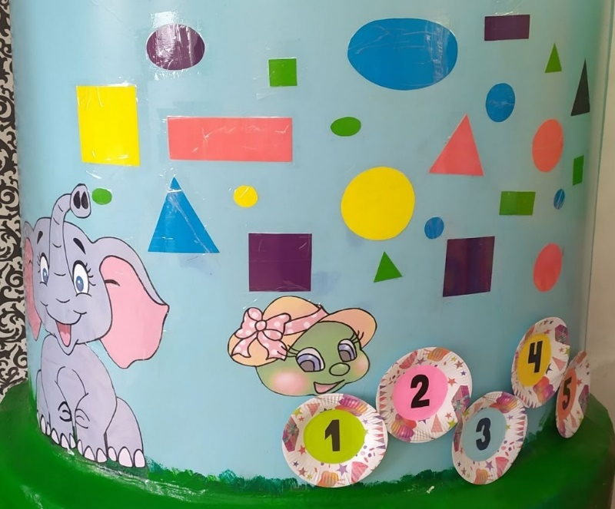
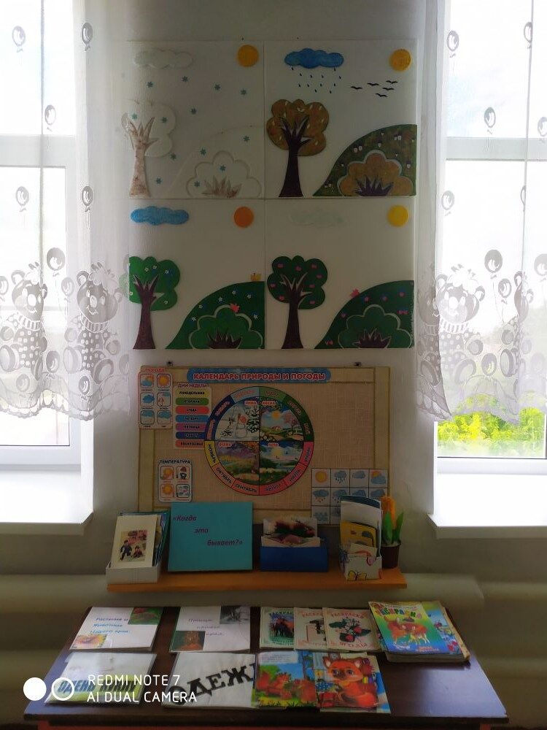
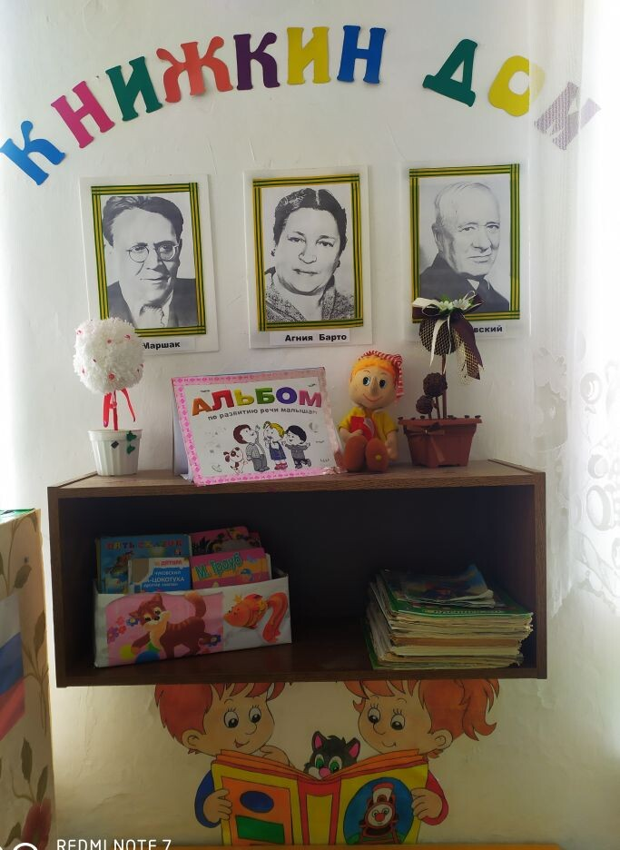
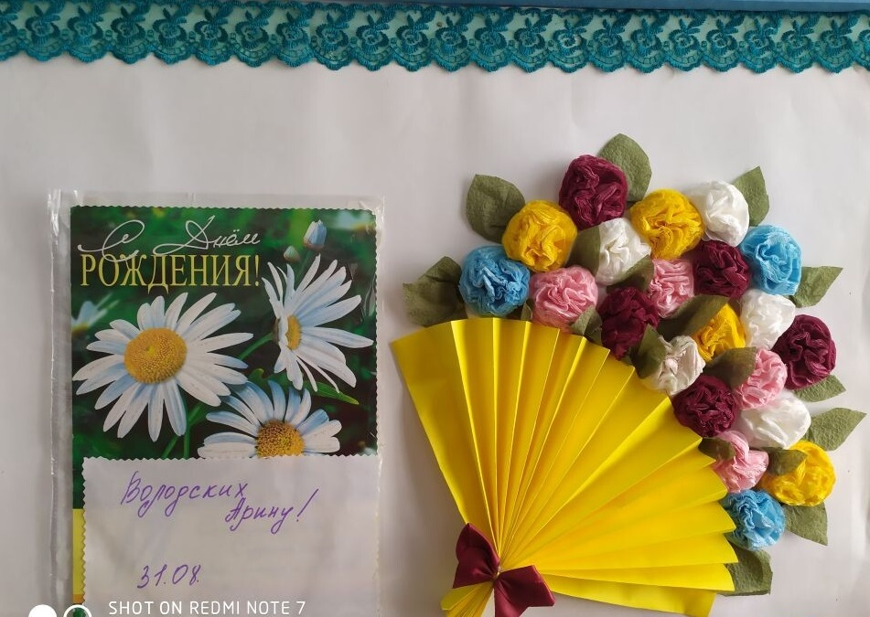

Slide 17
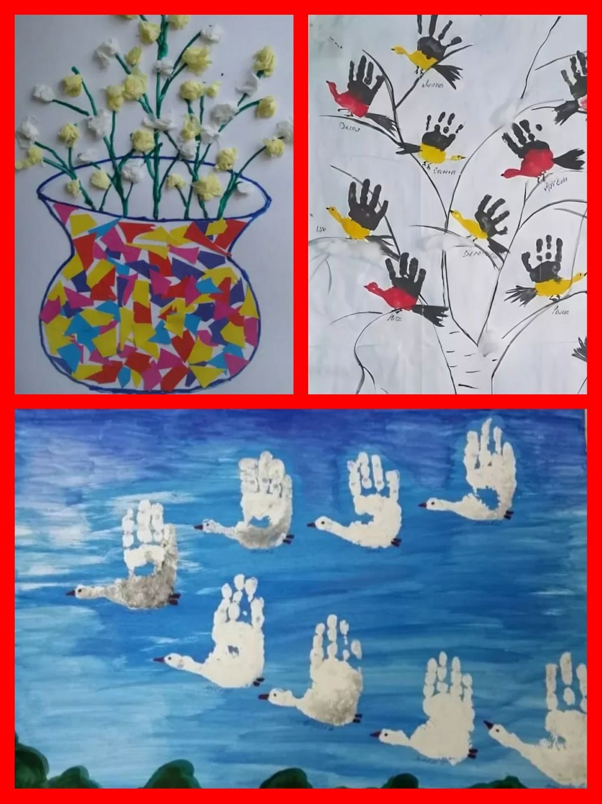
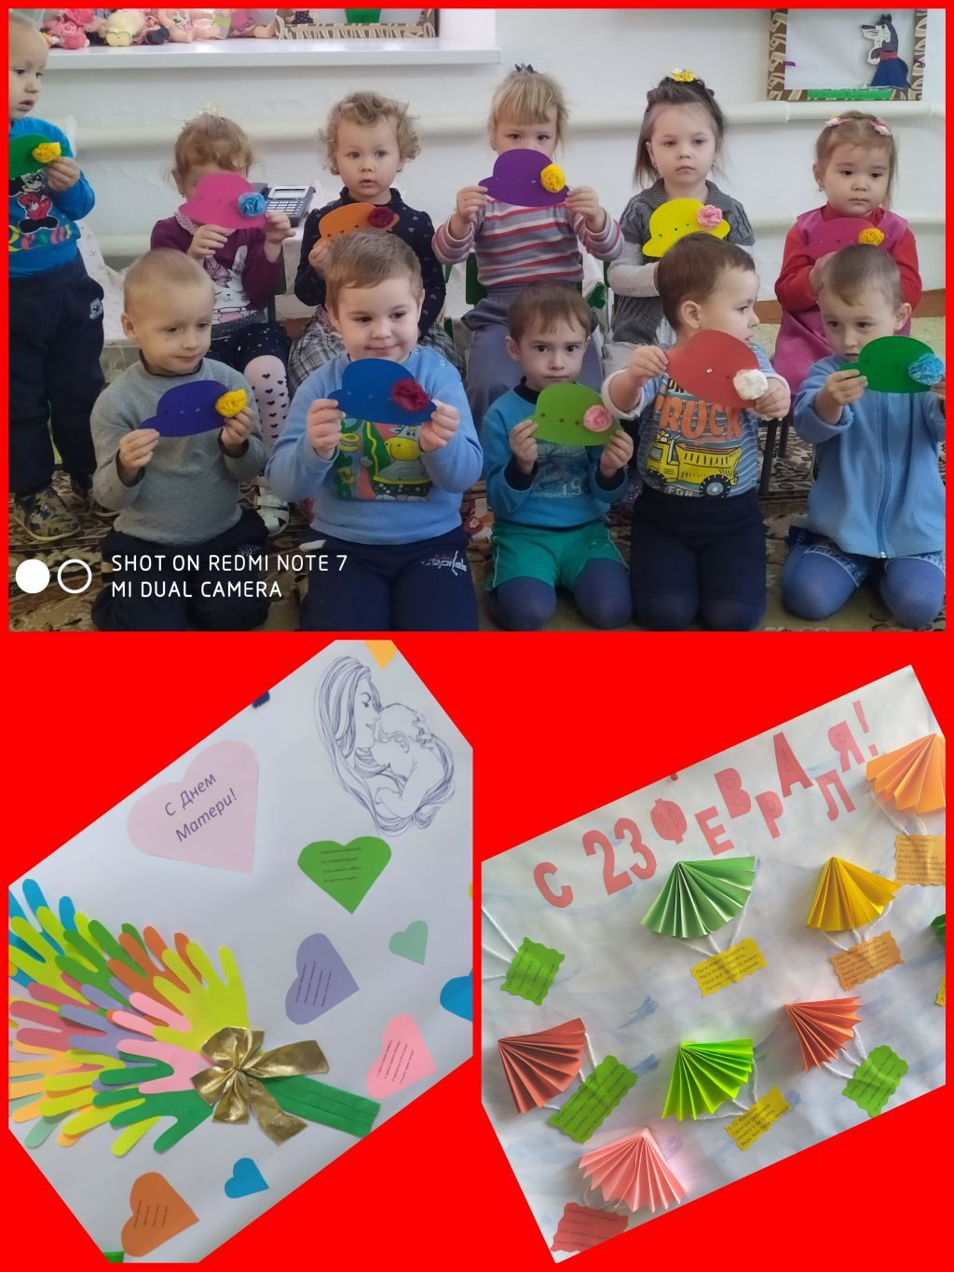
Творческая мастерская

Slide 18
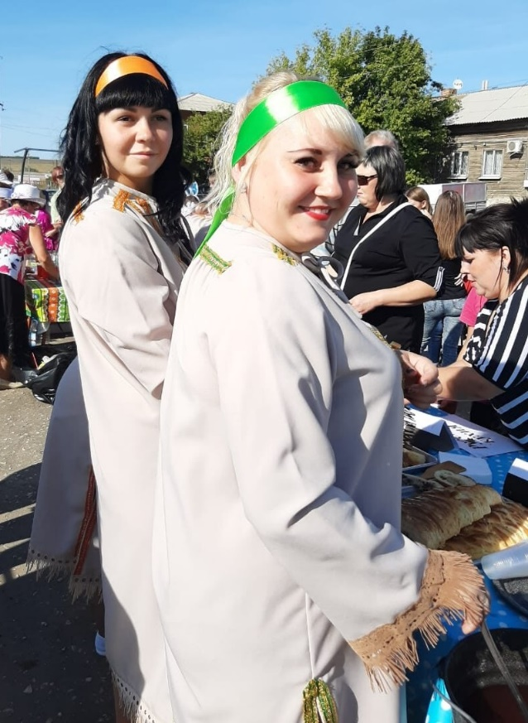
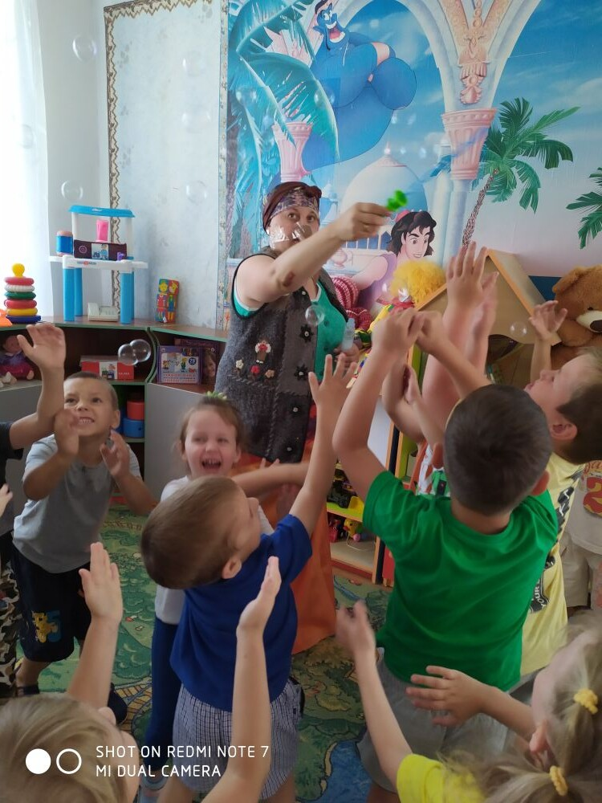
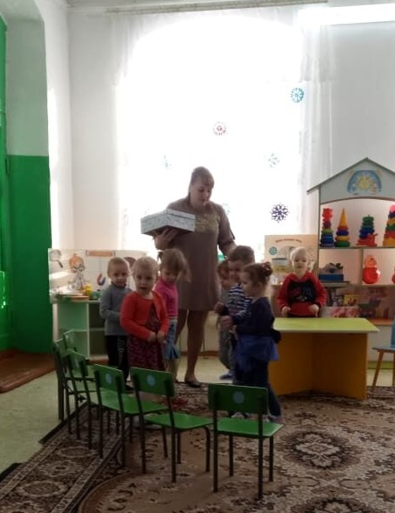
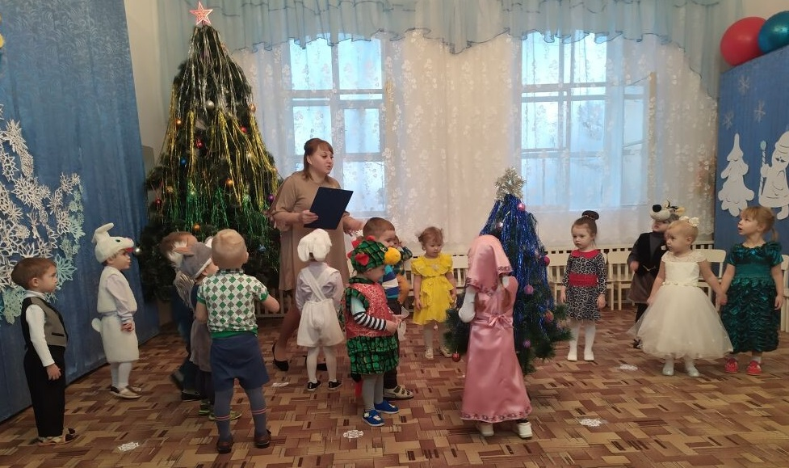
Принимаю активное участие в жизни детского сада

Slide 19
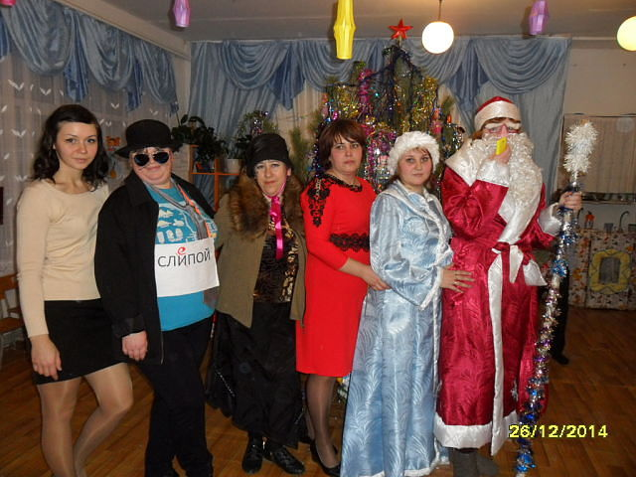
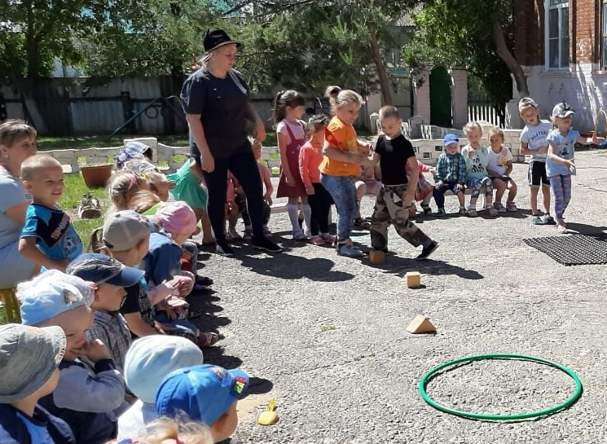
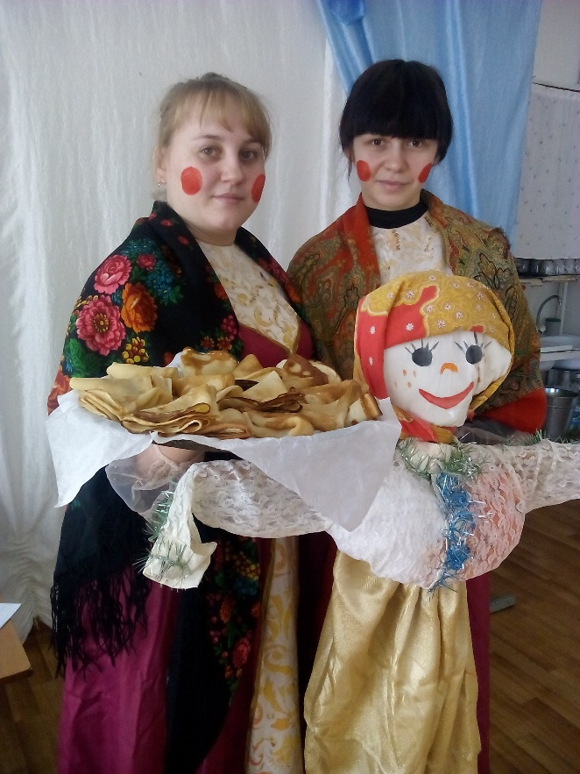
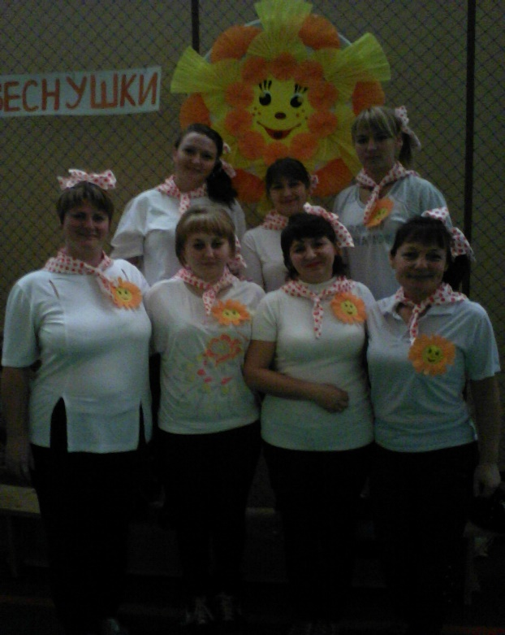
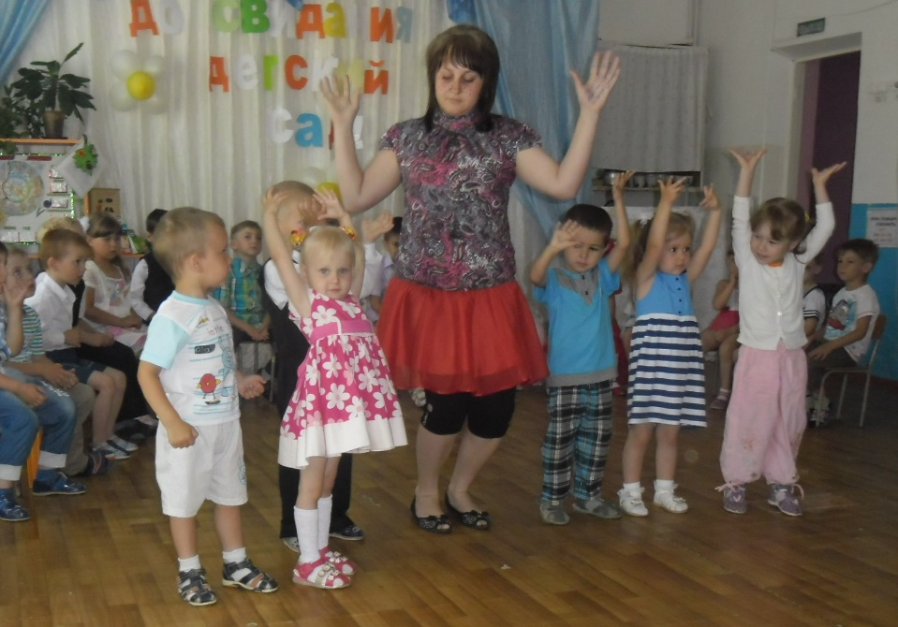

Slide 20
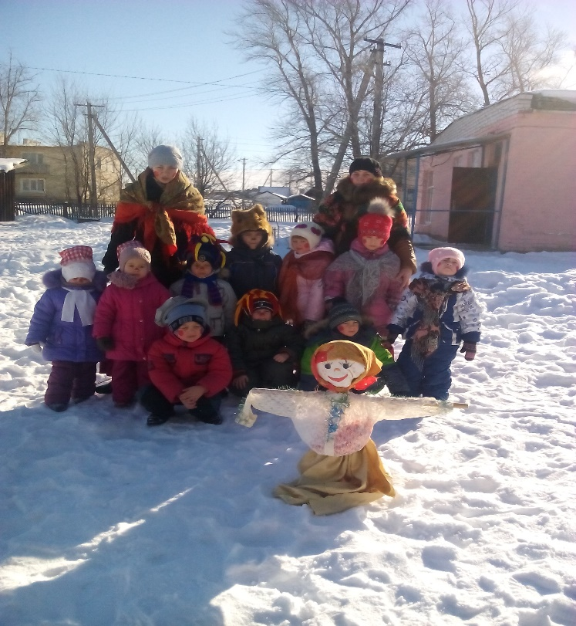
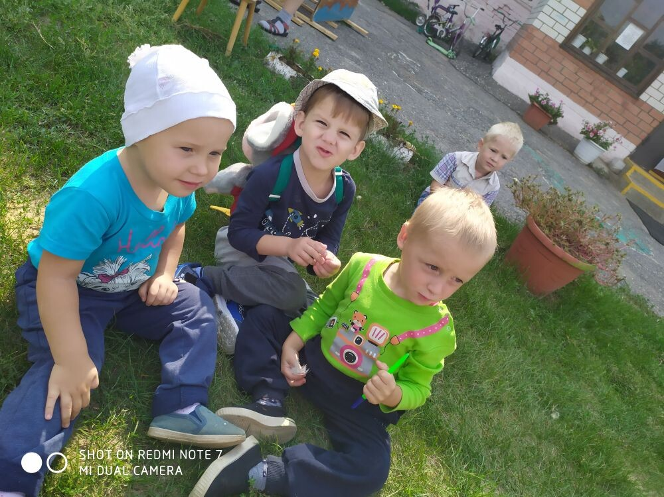
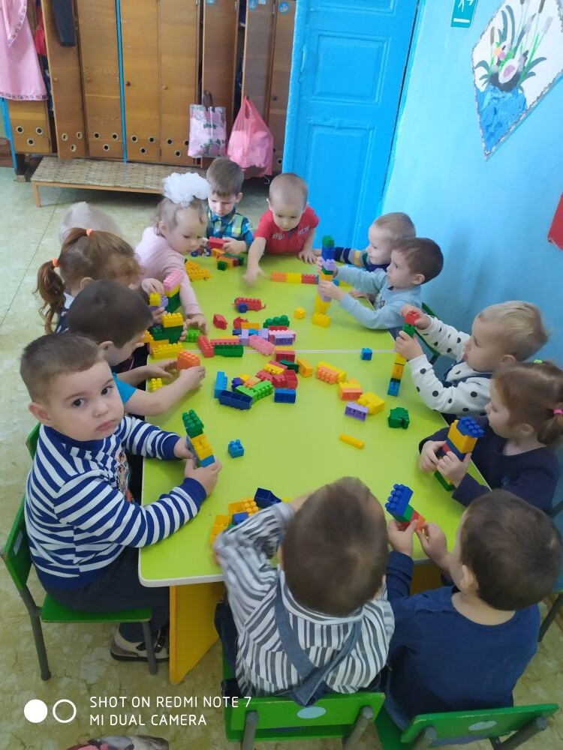
Наши детки – любимые конфетки
Дети должны жить в мире красоты,

Slide 21
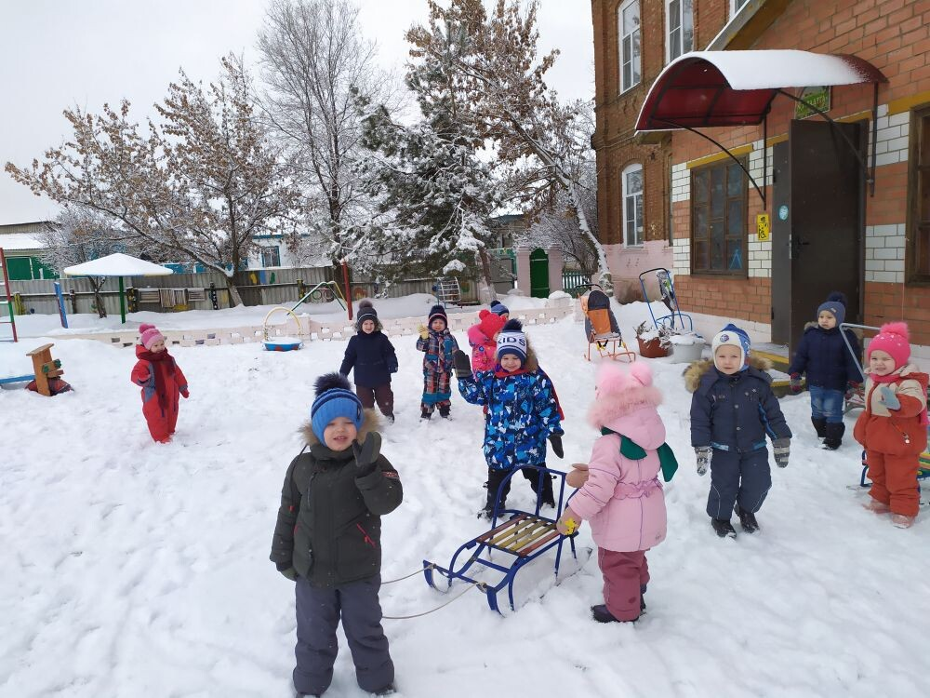
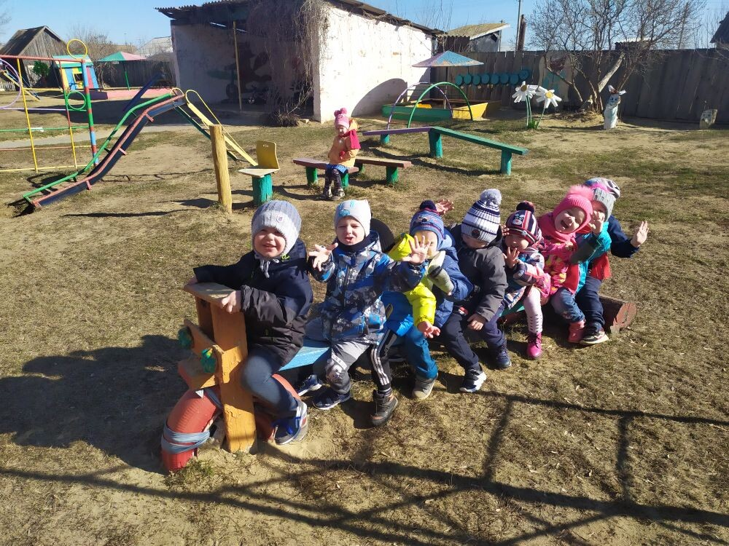
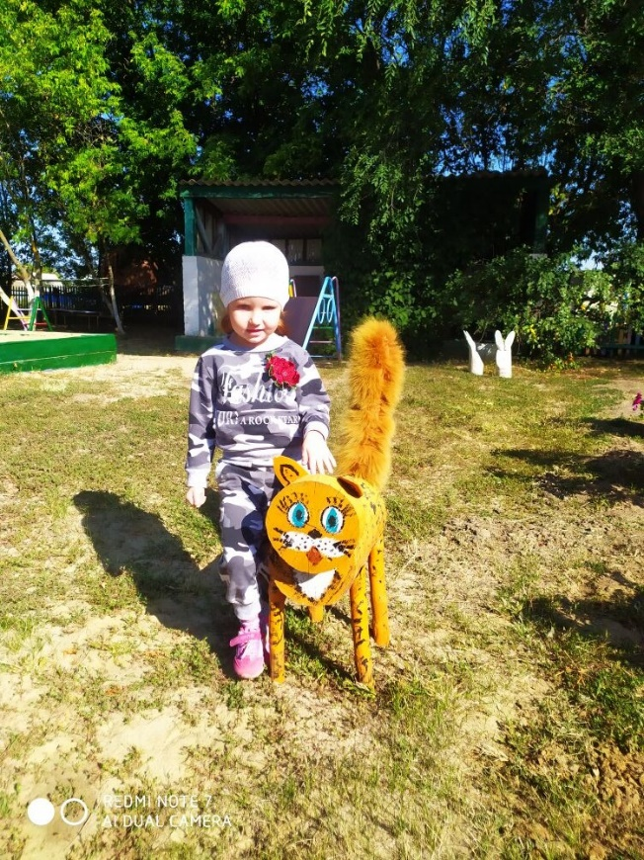
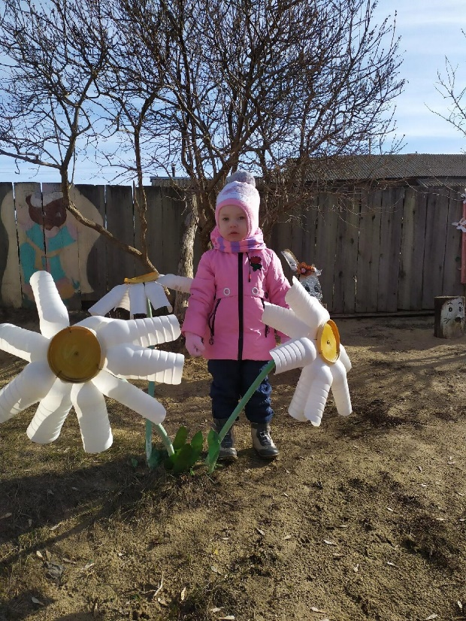

игры, сказки, музыки,

Slide 22





рисунка, фантазии, творчества.

Slide 23

Я – воспитатель!
Мир детства сладостен и тонок,
Как флейты плавающий звук.
Пока смеется мне ребенок,
Я знаю, что не зря живу
Твердят друзья : «Есть нивы тише»,
Но ни за что не отступлю.
Я этих милых ребятишек,
Как собственных детей люблю…
И каждый день как на премьеру
Вхожу в притихший детский сад:
Иду сюда не для карьеры –
Здесь каждый мне ребенок рад.
Быть в гуще детских восприятий…
И так на протяженье лет –
Судьба моя – я воспитатель!
Нет лучшей доли на земле.

